Slide 1
De pH van een oplossing

Slide 2
De pH van een oplossing

Slide 3
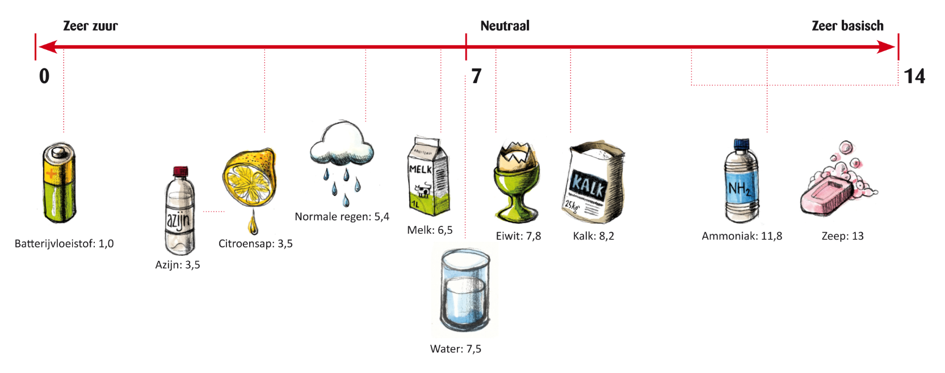
De pH van een oplossing
zuurgraad

Slide 4
De pH van een oplossing
zuur neutraal basisch

Slide 5
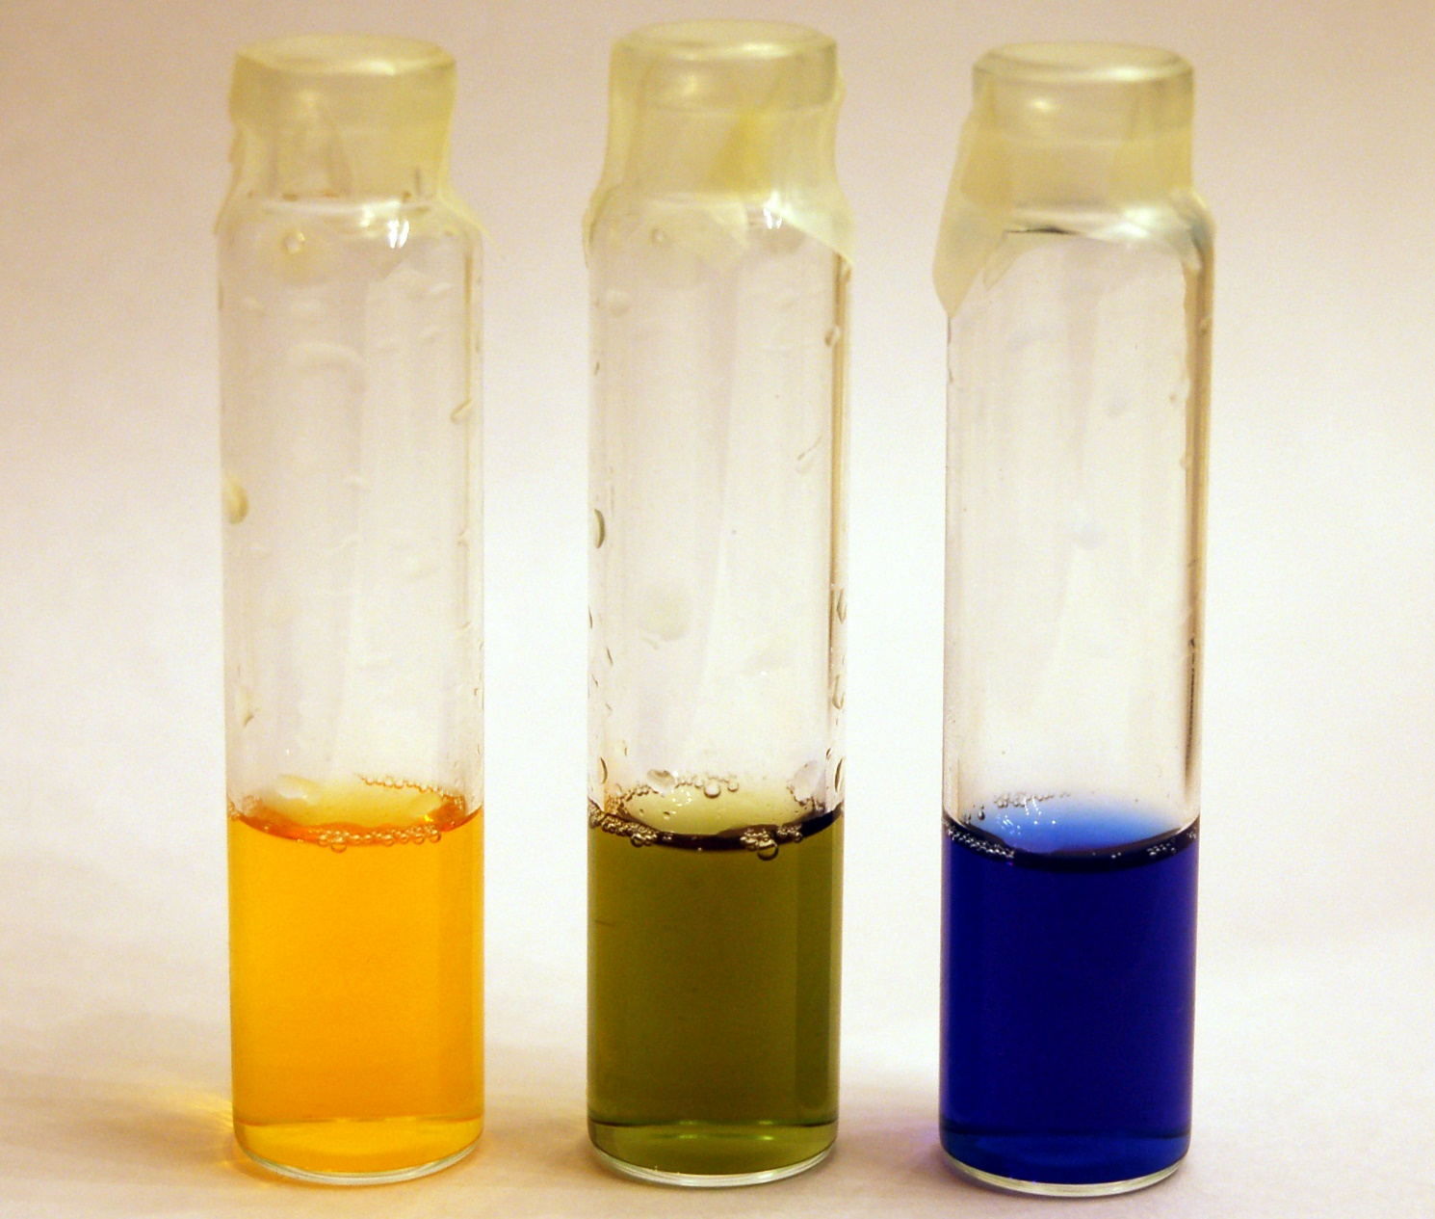
Oplossingen van de indicator broomthymolblauw

Slide 6
Oplossingen van de indicator broomthymolblauw
Binas pH < 6,0 pH > 7,6

Slide 7
Oplossingen van de indicator broomthymolblauw
pH < 6,0 pH > 7,6
zuur basisch

Slide 8
Indicator broomthymolblauw
pH < 6,0 pH > 7,6
zuur basisch

Slide 9
Indicator broomthymolblauw
pH < 6,0 pH > 7,6
pH
6,0 – 7,6
mengkleur

Slide 10
Indicator broomthymolblauw
pH < 6,0 pH > 7,6
pH
6,0 – 7,6
omslagtraject

Slide 11
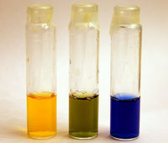
pH
4 5 6 7 8 9 10 11 12

Slide 12
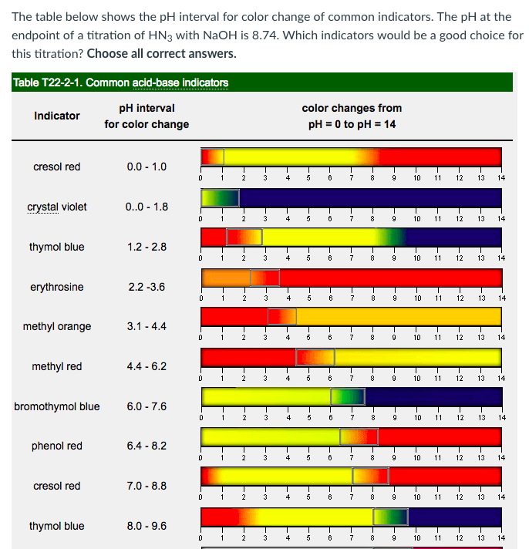
Omslagtrajecten tabel 52

Slide 13
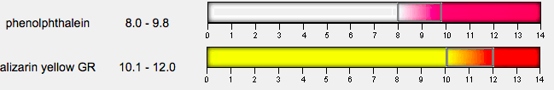
Omslagtrajecten tabel 52

Slide 14
Omslagtraject

Slide 15
Twee
omslagtrajecten

Slide 16
Twee
omslagtrajecten

Slide 17
Twee
omslagtrajecten tabel 52

Slide 18
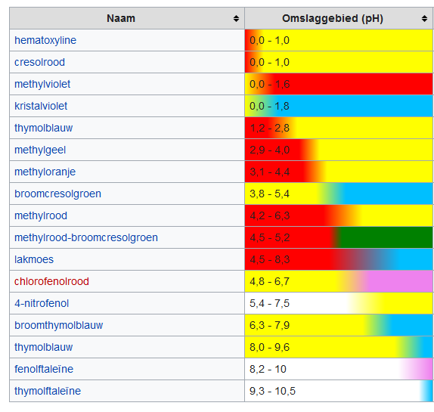

Slide 19
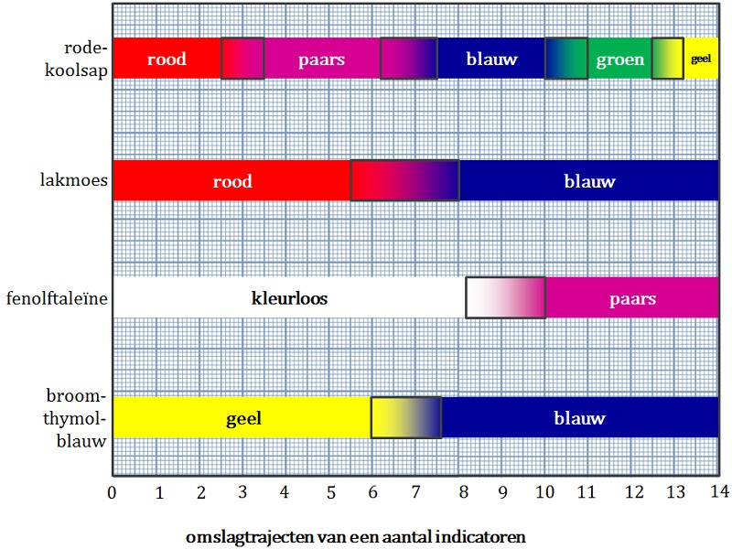
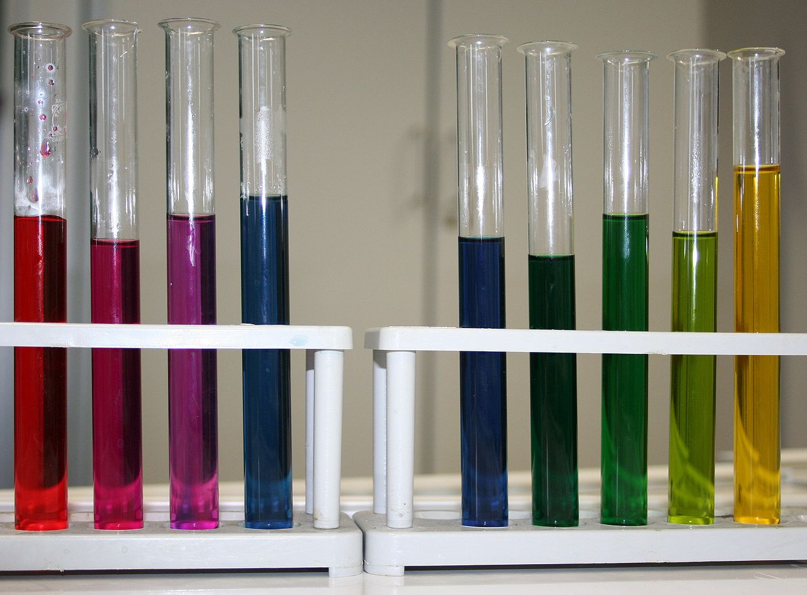
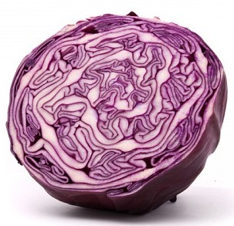
Vier
omslagtrajecten Rodekoolsap

Slide 20
Mengsel van indicatoren

Slide 21
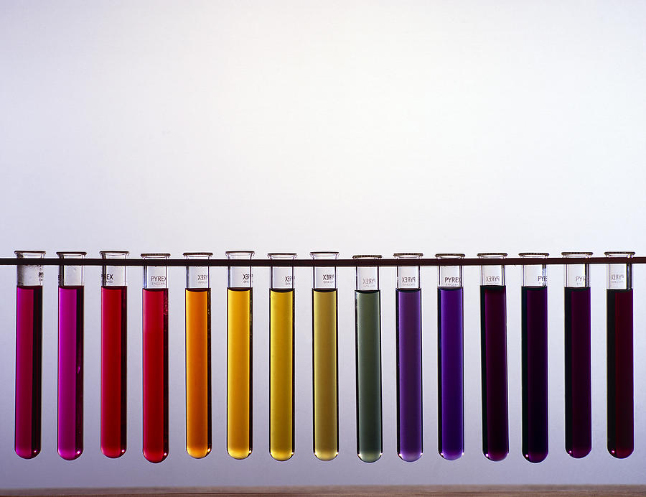
Mengsel van indicatoren

Slide 22
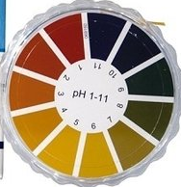
Mengsel van indicatoren
indicatorpapier

Slide 23

Mengsel van indicatoren
indicatorpapier

Slide 26
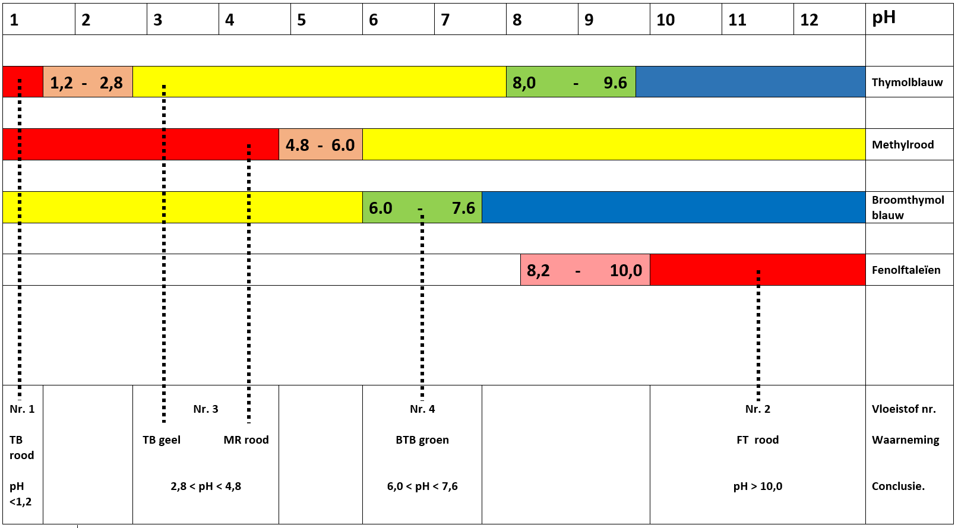

Slide 27
